Slide 1
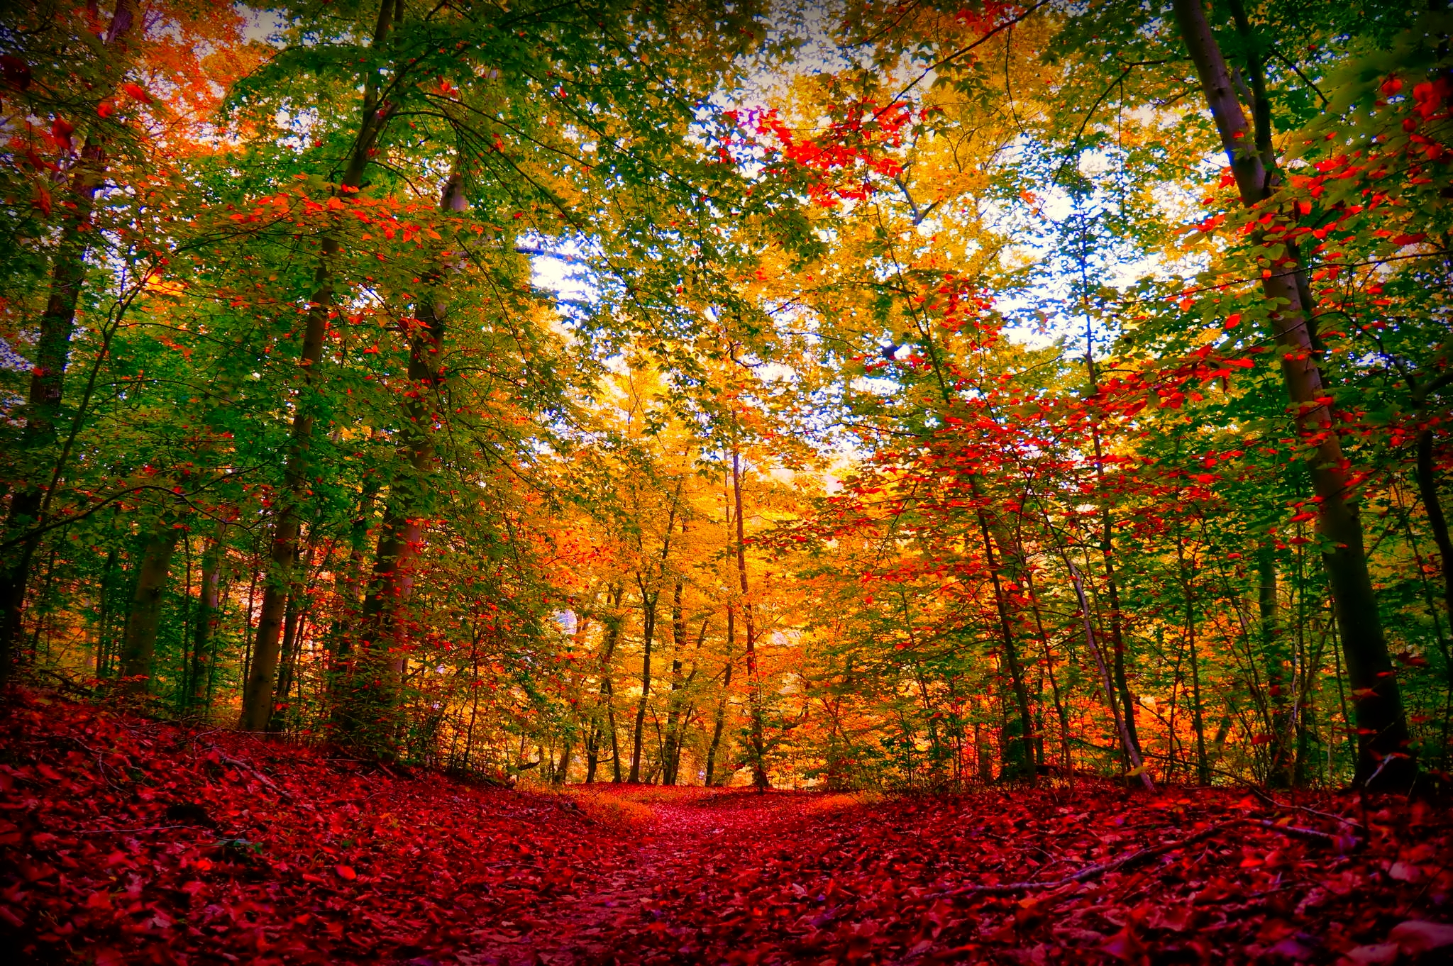
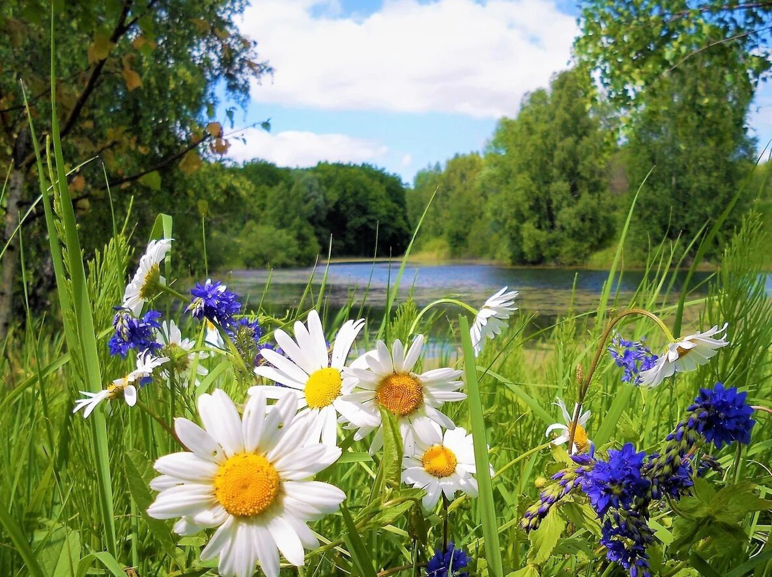

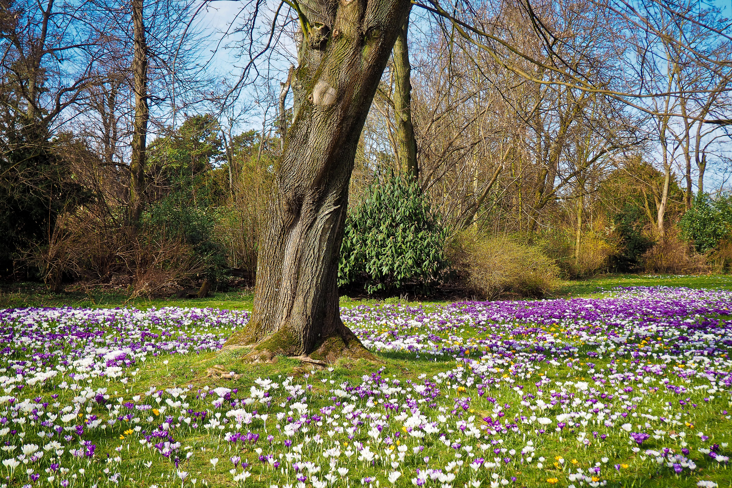
01
МИНИСТЕРСТВО ПРИРОДНЫХ РЕСУРСОВ, ЛЕСНОГО ХОЗЯЙСТВА И ЭКОЛОГИИ НОВГОРОДСКОЙ ОБЛАСТИ
Плата за использование лесов на 01.10.2023 года (млн. руб)

Slide 2
02
МИНИСТЕРСТВО ПРИРОДНЫХ РЕСУРСОВ, ЛЕСНОГО ХОЗЯЙСТВА И ЭКОЛОГИИ НОВГОРОДСКОЙ ОБЛАСТИ
Задолженность по плате за использование лесов
по состоянию на 01.10.2023 года – 140,9 млн. рублей
В целях погашения задолженности министерством приняты следующие меры:
находится в ССП на исполнении – 96,4 млн. руб.;
окончены с актом о невозможности взыскания – 3,0 млн. руб.;
задолженность, имеющая признаки нереальной к взысканию – 13,1 млн. руб.;
на стадии претензионно-исковой работы – 28,4 млн. руб.

